Slide 1
TECHNICKÉ VZDĚLÁVÁNÍ VE VZTAHU K BUDOUCÍM POTŘEBÁM ÚSTECKÉHO KRAJE
Bělohlav V.¹, Herink T.²
¹ČVUT v Praze, Fakulta strojní, Ústav procesní a zpracovatelské techniky
²ORLEN Unipetrol RPA, Litvínov – Záluží

Slide 2
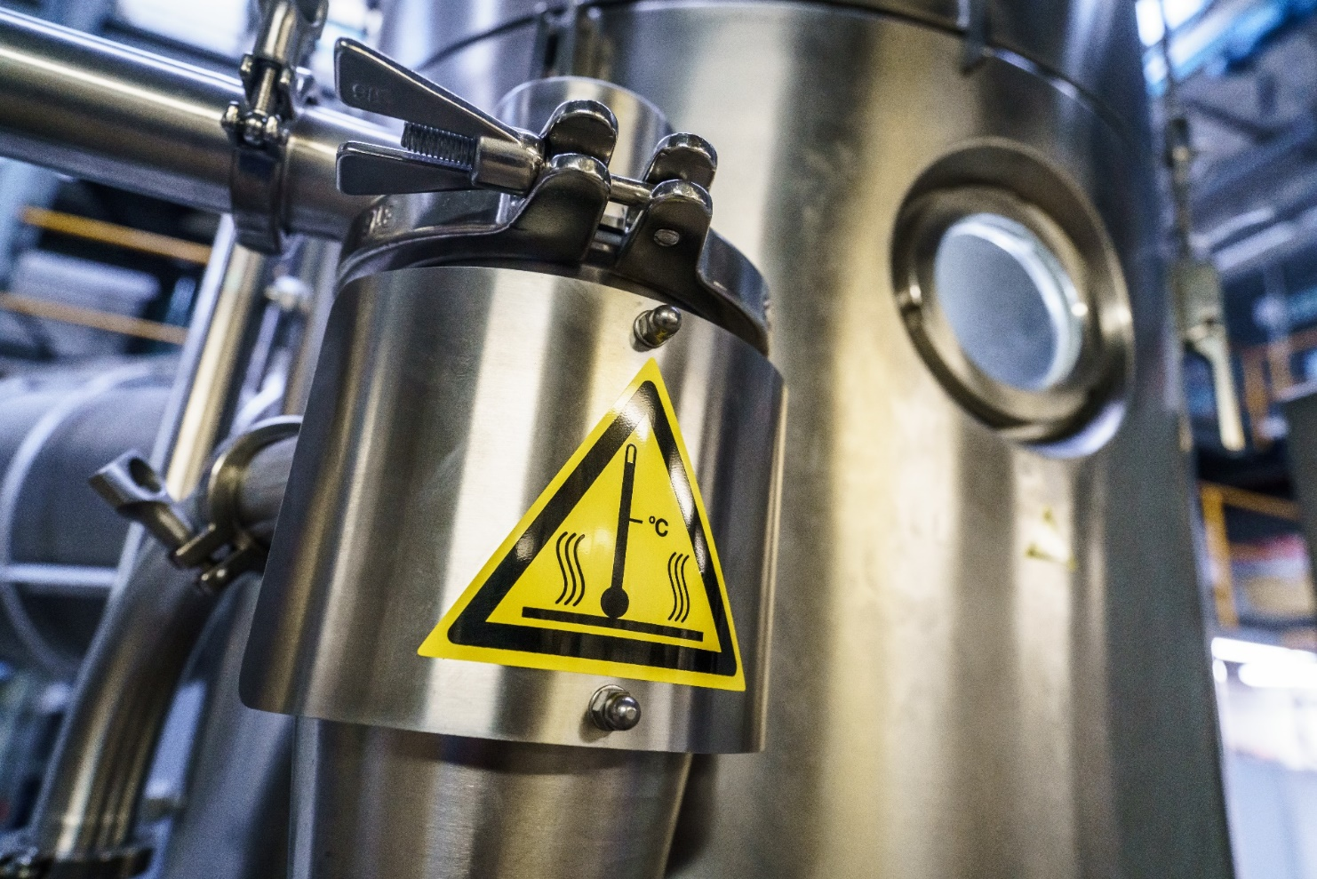
Moderní technické vzdělávání
1 | Principy vzdělávacích metod
2 | Projekty technického vzdělávání
3 | Přínosy zážitkového vzdělávání
4 | AI v technickém vzdělávání

Slide 3
1
Principy vzdělávacích metod
TEORIE
CVIČENÍ
AKTIVITA
Principy vzdělávacích metod
Projekty technického vzdělávání
Přínosy zážitkového vzdělávání
AI v technickém vzdělávání

Slide 4
1
Principy vzdělávacích metod
TEORIE
CVIČENÍ
AKTIVNÍ VÝUKA
zpětná
vazba
reflexe
Principy vzdělávacích metod
Projekty technického vzdělávání
Přínosy zážitkového vzdělávání
AI v technickém vzdělávání

Slide 5
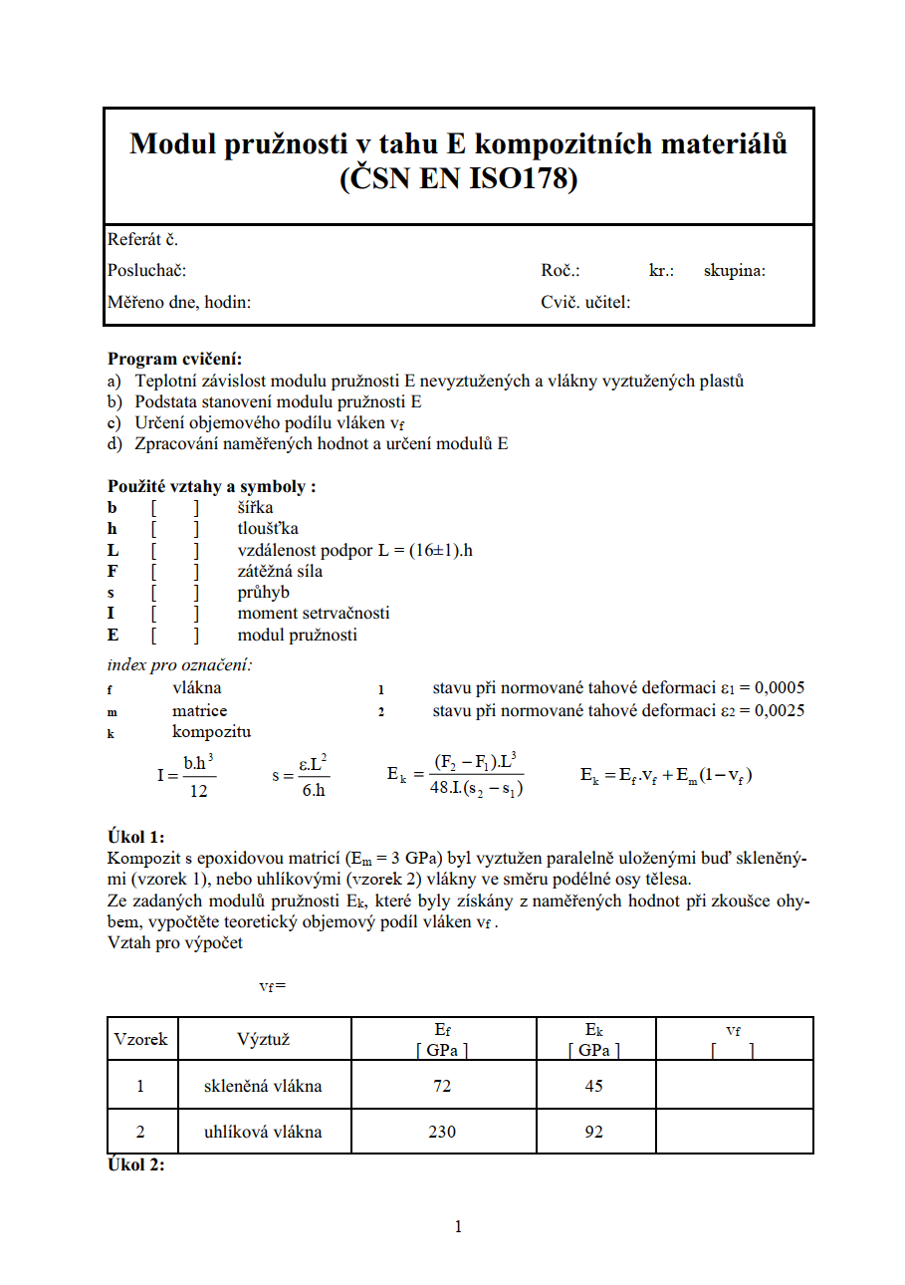
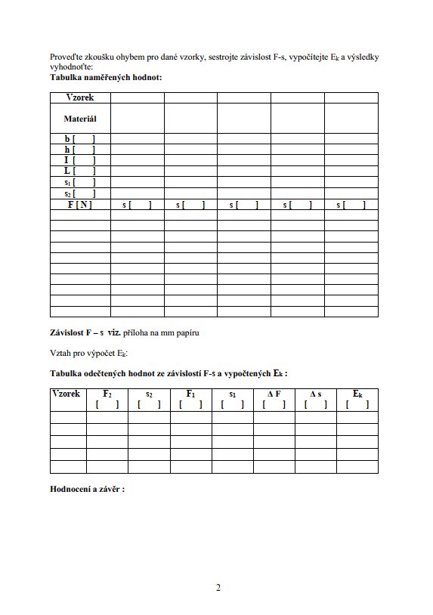
1
Principy vzdělávacích metod
Aktivní výuka | Bakalářské a Magisterské studijní programy
Principy vzdělávacích metod
Projekty technického vzdělávání
Přínosy zážitkového vzdělávání
AI v technickém vzdělávání

Slide 6
1
Principy vzdělávacích metod
Aktivní výuka | Bakalářské a Magisterské studijní programy
Principy vzdělávacích metod
Projekty technického vzdělávání
Přínosy zážitkového vzdělávání
AI v technickém vzdělávání

Slide 7
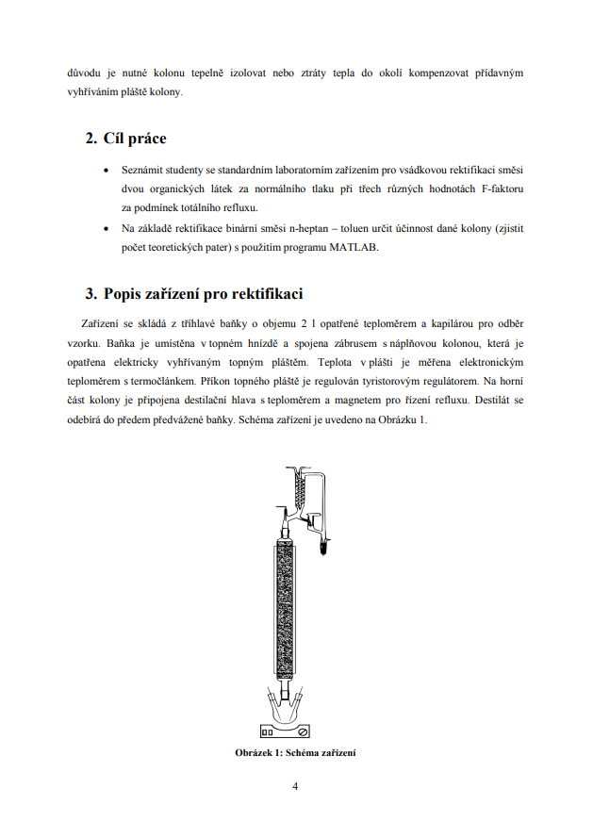
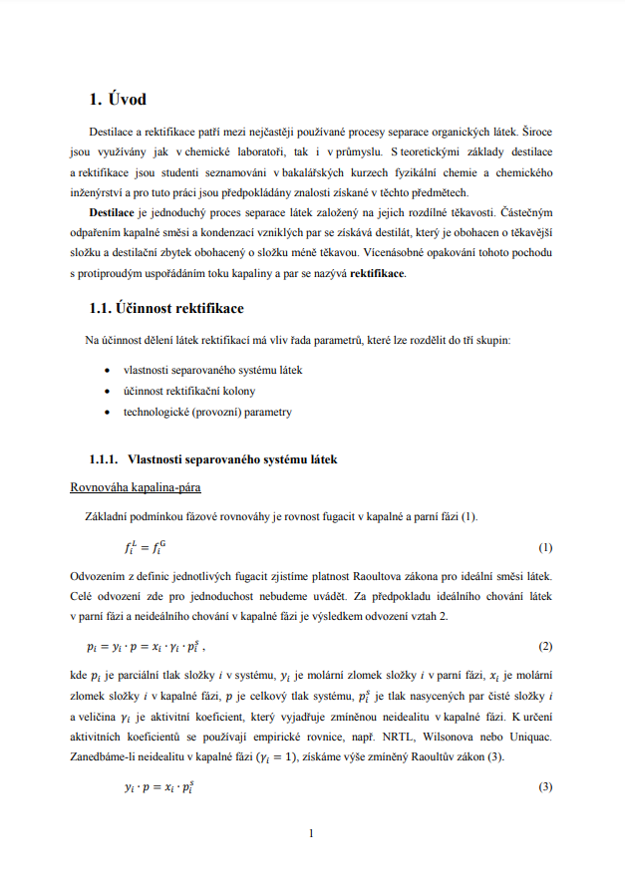
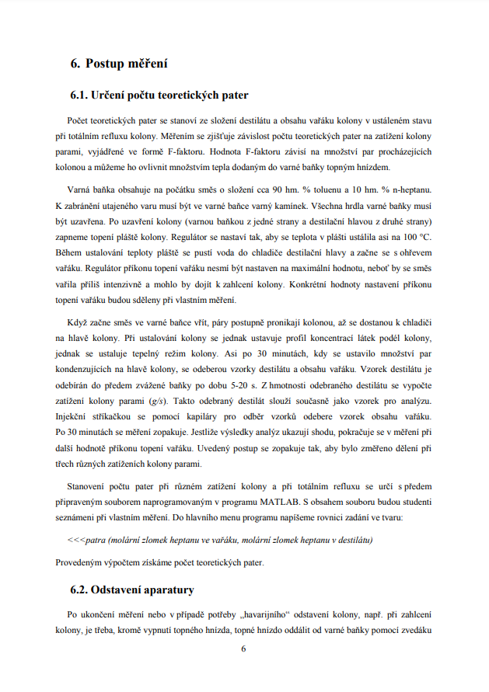
1
Principy vzdělávacích metod
Aktivní výuka | Bakalářské a Magisterské studijní programy
Principy vzdělávacích metod
Projekty technického vzdělávání
Přínosy zážitkového vzdělávání
AI v technickém vzdělávání

Slide 8
1
Principy vzdělávacích metod
Aktivní výuka | Bakalářské a Magisterské studijní programy
Principy vzdělávacích metod
Projekty technického vzdělávání
Přínosy zážitkového vzdělávání
AI v technickém vzdělávání

Slide 9
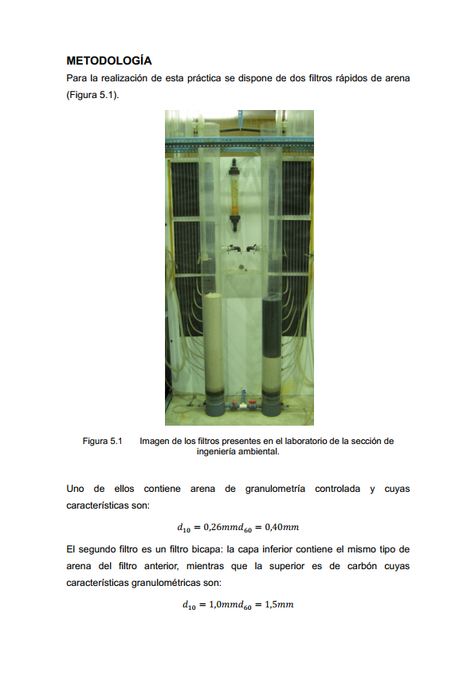
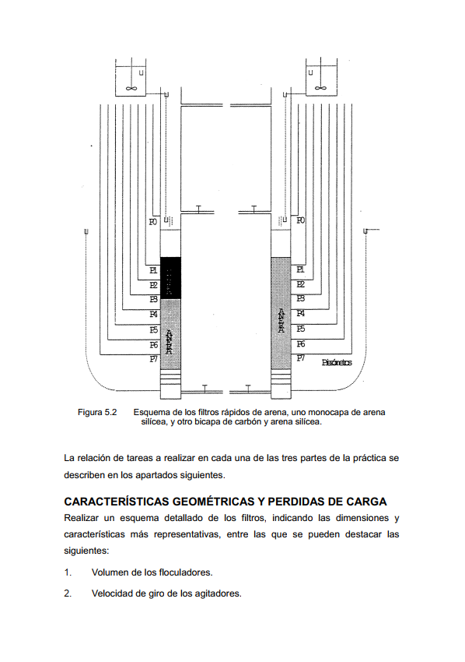
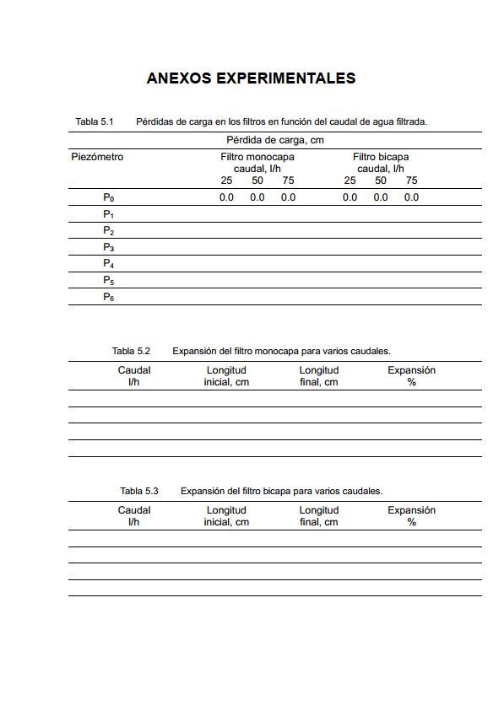
1
Principy vzdělávacích metod
Aktivní výuka | Bakalářské a Magisterské studijní programy
Principy vzdělávacích metod
Projekty technického vzdělávání
Přínosy zážitkového vzdělávání
AI v technickém vzdělávání

Slide 10
1
Principy vzdělávacích metod
Aktivní výuka | Bakalářské a Magisterské studijní programy
Principy vzdělávacích metod
Projekty technického vzdělávání
Přínosy zážitkového vzdělávání
AI v technickém vzdělávání

Slide 11
1
Principy vzdělávacích metod
TEORIE
CVIČENÍ
AKTIVNÍ VÝUKA
zpětná
vazba
reflexe
Principy vzdělávacích metod
Projekty technického vzdělávání
Přínosy zážitkového vzdělávání
AI v technickém vzdělávání

Slide 12
1
Principy vzdělávacích metod
TEORIE
CVIČENÍ
KONTEXT
zpětná
vazba
reflexe
Principy vzdělávacích metod
Projekty technického vzdělávání
Přínosy zážitkového vzdělávání
AI v technickém vzdělávání

Slide 13
1
Principy vzdělávacích metod
TEORIE
CVIČENÍ
KONTEXT
ZÁŽITKOVÉ VZDĚLÁVÁNÍ
zpětná
vazba
reflexe
Principy vzdělávacích metod
Projekty technického vzdělávání
Přínosy zážitkového vzdělávání
AI v technickém vzdělávání

Slide 14
1
Principy vzdělávacích metod
TRADIČNÍ VZDĚLÁVÁNÍ | Učení se teoretickým konceptům bez jejich propojení s reálným využitím
ZÁŽITKOVÉ VZDĚLÁVÁNÍ | Učení se ze zážitků nebo učení se praxí
Principy vzdělávacích metod
Projekty technického vzdělávání
Přínosy zážitkového vzdělávání
AI v technickém vzdělávání

Slide 15
1
Principy vzdělávacích metod
TRADIČNÍ VZDĚLÁVÁNÍ | Učení se teoretickým konceptům bez jejich propojení s reálným využitím
ZÁŽITKOVÉ VZDĚLÁVÁNÍ | Učení se ze zážitků nebo učení se praxí
Učení prostřednictvím osvojování, procvičování a recitace
Učení prostřednictvím pozorování, reflexe, řešení problémů a tvorby
Principy vzdělávacích metod
Projekty technického vzdělávání
Přínosy zážitkového vzdělávání
AI v technickém vzdělávání

Slide 16
1
Principy vzdělávacích metod
TRADIČNÍ VZDĚLÁVÁNÍ | Učení se teoretickým konceptům bez jejich propojení s reálným využitím
ZÁŽITKOVÉ VZDĚLÁVÁNÍ | Učení se ze zážitků nebo učení se praxí
Učení prostřednictvím osvojování, procvičování a recitace
Učení prostřednictvím pozorování, reflexe, řešení problémů a tvorby
Vyučující zaměřuje výuku jako přípravu ke zkouškám
Vyučující přenáší velkou část odpovědnosti na studenty
Principy vzdělávacích metod
Projekty technického vzdělávání
Přínosy zážitkového vzdělávání
AI v technickém vzdělávání

Slide 17
1
Principy vzdělávacích metod
TRADIČNÍ VZDĚLÁVÁNÍ | Učení se teoretickým konceptům bez jejich propojení s reálným využitím
ZÁŽITKOVÉ VZDĚLÁVÁNÍ | Učení se ze zážitků nebo učení se praxí
Učení prostřednictvím osvojování, procvičování a recitace
Učení prostřednictvím pozorování, reflexe, řešení problémů a tvorby
Vyučující zaměřuje výuku jako přípravu ke zkouškám
Vyučující přenáší velkou část odpovědnosti na studenty
Studenti musí studovat dle jasně stanovených učebních osnov
Studenti jsou nuceni identifikovat potřebné znalosti a ty si následně osvojit
Principy vzdělávacích metod
Projekty technického vzdělávání
Přínosy zážitkového vzdělávání
AI v technickém vzdělávání

Slide 18
1
Principy vzdělávacích metod
TRADIČNÍ VZDĚLÁVÁNÍ | Učení se teoretickým konceptům bez jejich propojení s reálným využitím
ZÁŽITKOVÉ VZDĚLÁVÁNÍ | Učení se ze zážitků nebo učení se praxí
Učení prostřednictvím osvojování, procvičování a recitace
Učení prostřednictvím pozorování, reflexe, řešení problémů a tvorby
Vyučující zaměřuje výuku jako přípravu ke zkouškám
Vyučující přenáší velkou část odpovědnosti na studenty
Studenti musí studovat dle jasně stanovených učebních osnov
Studenti jsou nuceni identifikovat potřebné znalosti a ty si následně osvojit
Studenti jsou instruování co mají dělat a kdy to mají dělat
Studenti ovlivňují a řídí své vlastní vzdělávání
Principy vzdělávacích metod
Projekty technického vzdělávání
Přínosy zážitkového vzdělávání
AI v technickém vzdělávání

Slide 19
1
Principy vzdělávacích metod
TRADIČNÍ VZDĚLÁVÁNÍ | Učení se teoretickým konceptům bez jejich propojení s reálným využitím
ZÁŽITKOVÉ VZDĚLÁVÁNÍ | Učení se ze zážitků nebo učení se praxí
Učení prostřednictvím osvojování, procvičování a recitace
Učení prostřednictvím pozorování, reflexe, řešení problémů a tvorby
Vyučující zaměřuje výuku jako přípravu ke zkouškám
Vyučující přenáší velkou část odpovědnosti na studenty
Studenti musí studovat dle jasně stanovených učebních osnov
Studenti jsou nuceni identifikovat potřebné znalosti a ty si následně osvojit
Studenti jsou instruování co mají dělat a kdy to mají dělat
Studenti ovlivňují a řídí své vlastní vzdělávání
Studenti jsou nuceni, aby se vyvarovali dělání chyb
Chyby jsou akceptovány a jsou považovány jako příležitost k dalšímu učení
Principy vzdělávacích metod
Projekty technického vzdělávání
Přínosy zážitkového vzdělávání
AI v technickém vzdělávání

Slide 20
1
Principy vzdělávacích metod
TRADIČNÍ VZDĚLÁVÁNÍ | Učení se teoretickým konceptům bez jejich propojení s reálným využitím
ZÁŽITKOVÉ VZDĚLÁVÁNÍ | Učení se ze zážitků nebo učení se praxí
Učení prostřednictvím osvojování, procvičování a recitace
Učení prostřednictvím pozorování, reflexe, řešení problémů a tvorby
Vyučující zaměřuje výuku jako přípravu ke zkouškám
Vyučující přenáší velkou část odpovědnosti na studenty
Studenti musí studovat dle jasně stanovených učebních osnov
Studenti jsou nuceni identifikovat potřebné znalosti a ty si následně osvojit
Studenti jsou instruování co mají dělat a kdy to mají dělat
Studenti ovlivňují a řídí své vlastní vzdělávání
Studenti jsou nuceni, aby se vyvarovali dělání chyb
Chyby jsou akceptovány a jsou považovány jako příležitost k dalšímu učení
Studenti jsou převážně motivováni vnějšími faktory
Studenti jsou převážně vnitřně motivováni
Principy vzdělávacích metod
Projekty technického vzdělávání
Přínosy zážitkového vzdělávání
AI v technickém vzdělávání

Slide 21
2
Projekty technického vzdělávání

Slide 22
ZPRACOVÁNÍ PLASTŮ

Slide 23
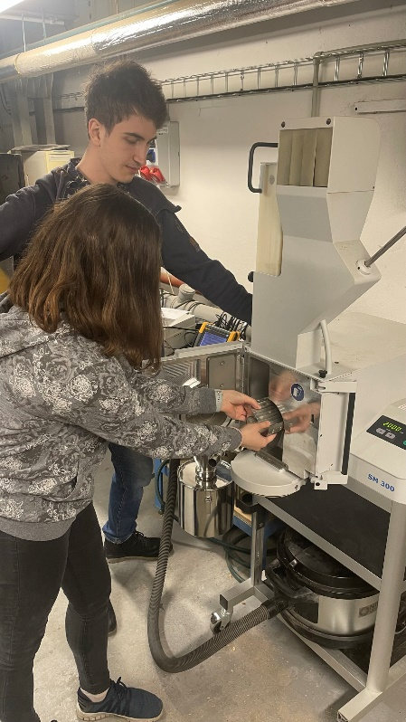
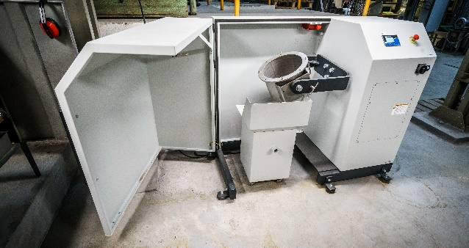
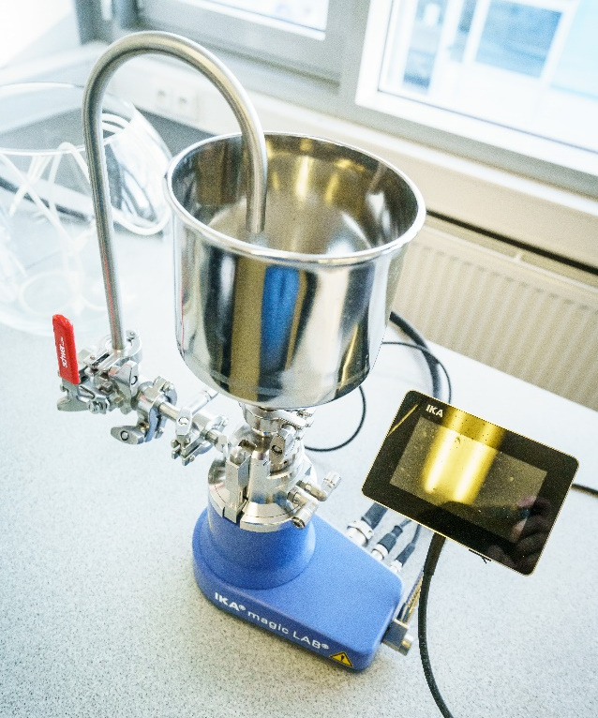
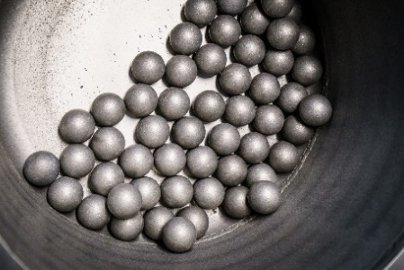
2
Projekty technického vzdělávání
Zpracování plastů a bioplastů | ČVUT v Praze, Fakulta strojní
Vstupní materiál
Zpracovávané množství
Požadavky na finální produkt
Volba zařízení:
Kulový mlýn
Odpadní materiál
Nožový mlýn
Předúprava
Kulový mlýn
Koloidní mlýn
Principy vzdělávacích metod
Projekty technického vzdělávání
Přínosy zážitkového vzdělávání
AI v technickém vzdělávání

Slide 24
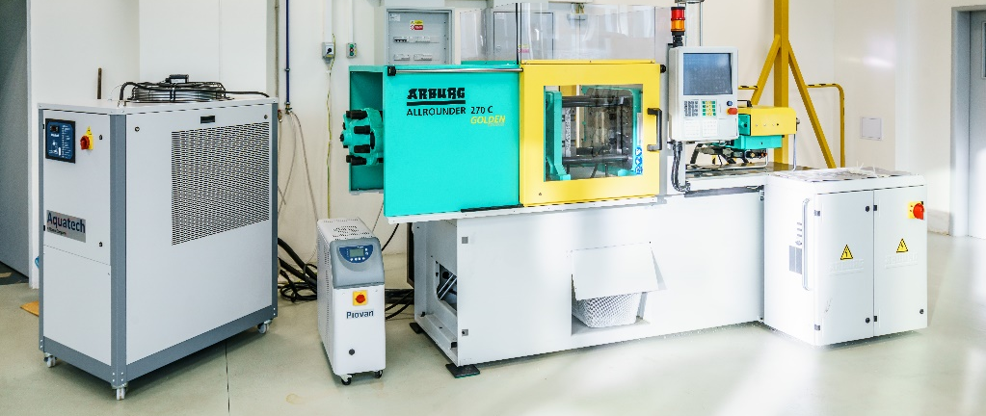
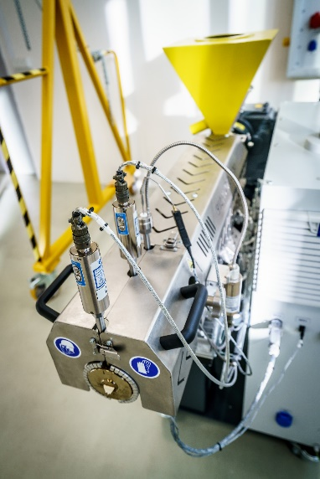
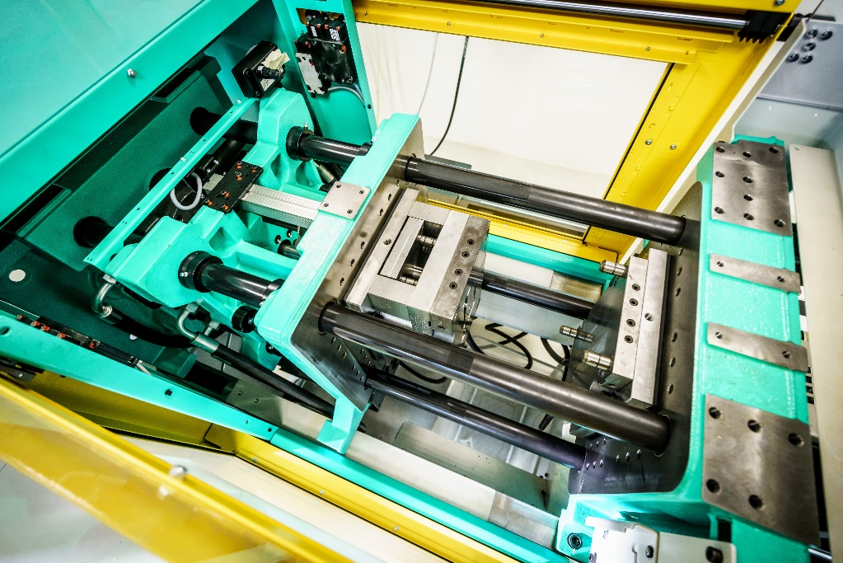
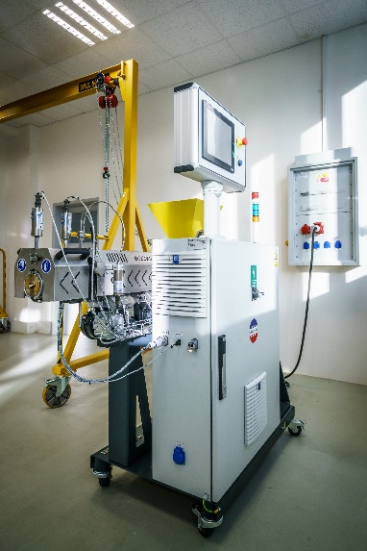
2
Projekty technického vzdělávání
Zpracování plastů a bioplastů | ČVUT v Praze, Fakulta strojní
Vstupní materiál
Zpracovávané množství
Požadavky na finální produkt
Volba zařízení:
Vstřikovací stroj
Extrudér
Vstřikovací stroj
Odpadní materiál
Předúprava
Extrudér
Principy vzdělávacích metod
Projekty technického vzdělávání
Přínosy zážitkového vzdělávání
AI v technickém vzdělávání

Slide 25
2
Projekty technického vzdělávání

Slide 26
PRODUKCE BIOETHANOLU

Slide 27
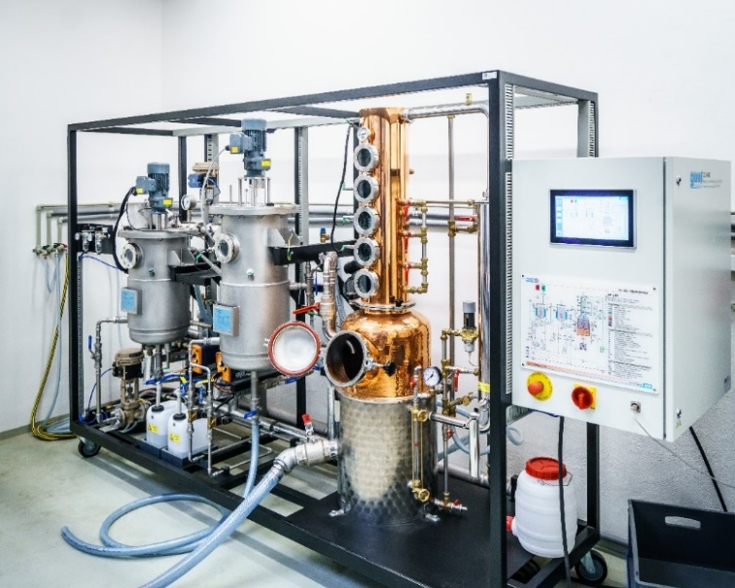
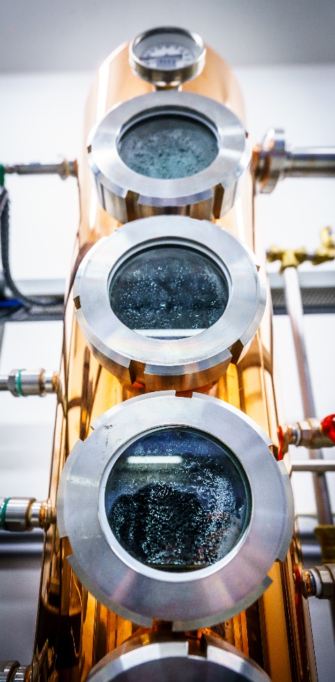
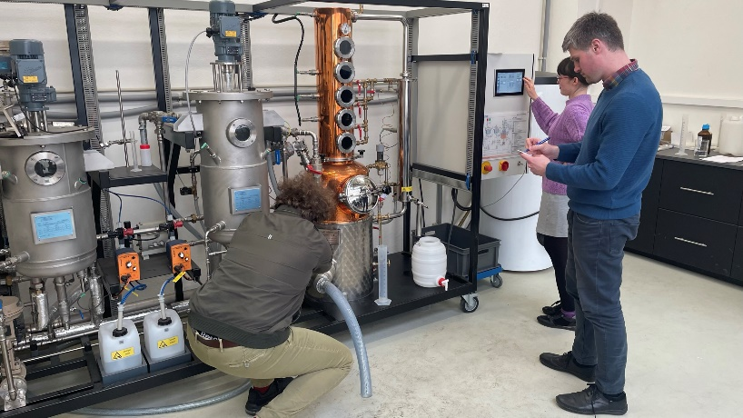
2
Projekty technického vzdělávání
Bioethanolová jednotka | ČVUT v Praze, Fakulta strojní
Předúprava odpadu
Homogenizace
Proces
sacharizace
Fermentace
Destilace
Principy vzdělávacích metod
Projekty technického vzdělávání
Přínosy zážitkového vzdělávání
AI v technickém vzdělávání

Slide 28
2
Projekty technického vzdělávání

Slide 29
VÝROBA MIKROPRÁŠKU

Slide 30
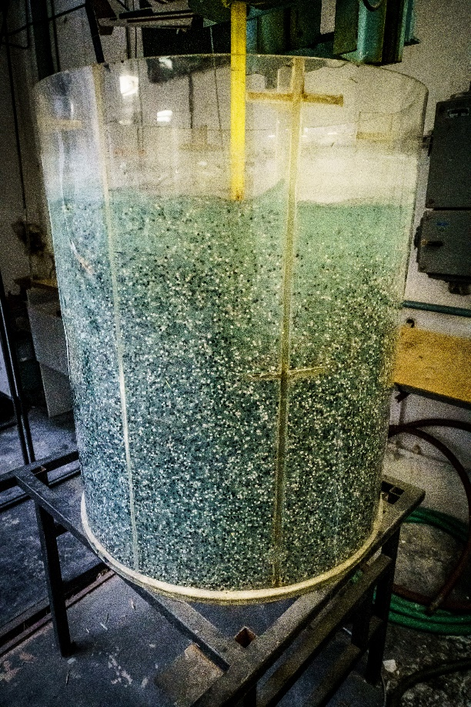
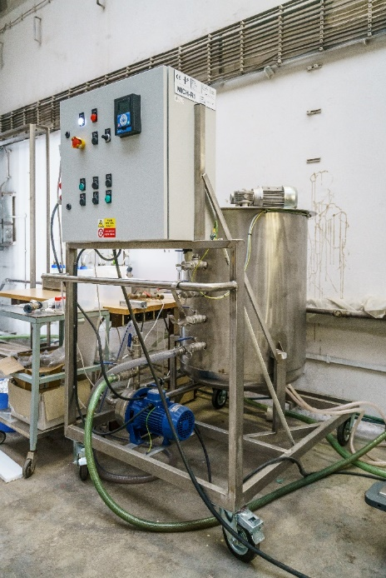
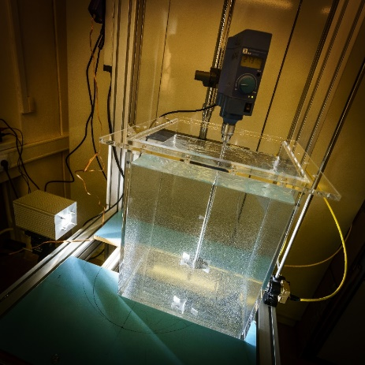
2
Selection of equipment: capacity, power, configuration
Projekty technického vzdělávání
Výroba mikroprášku ze směsi | ČVUT v Praze, Fakulta strojní
Volba zařízení:
Požadovaná produkce
Výkon jednotlivých aparátů
Konfigurace
Příprava směsi v míchané nádobě
Principy vzdělávacích metod
Projekty technického vzdělávání
Přínosy zážitkového vzdělávání
AI v technickém vzdělávání

Slide 31
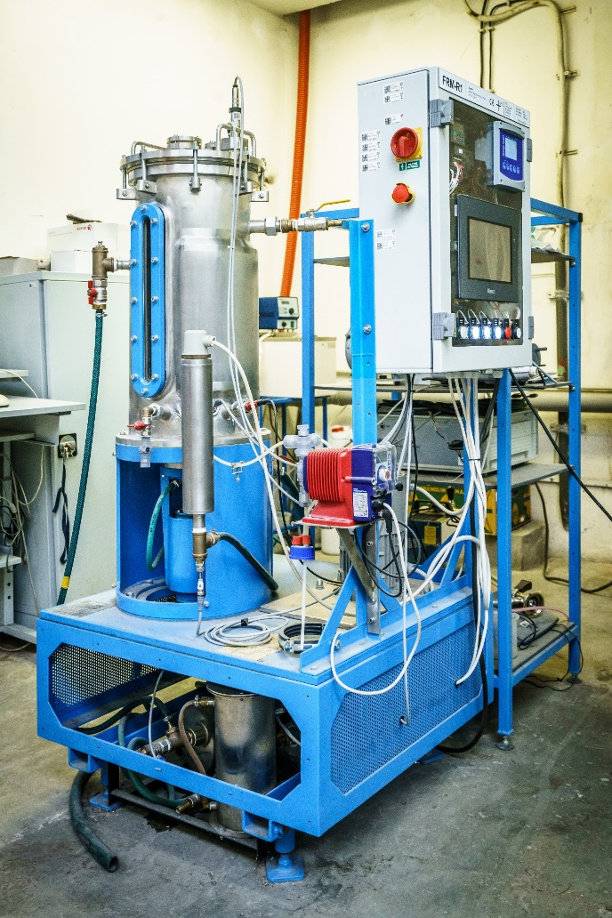
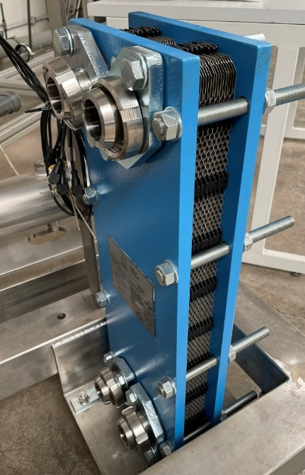
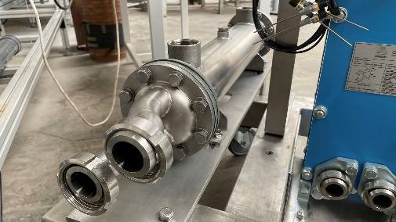
2
Projekty technického vzdělávání
Výroba mikroprášku ze směsi | ČVUT v Praze, Fakulta strojní
Volba zařízení:
Požadovaná produkce
Výkon jednotlivých aparátů
Konfigurace
Příprava směsi v míchané nádobě
Ohřev
směsi
Principy vzdělávacích metod
Projekty technického vzdělávání
Přínosy zážitkového vzdělávání
AI v technickém vzdělávání

Slide 32
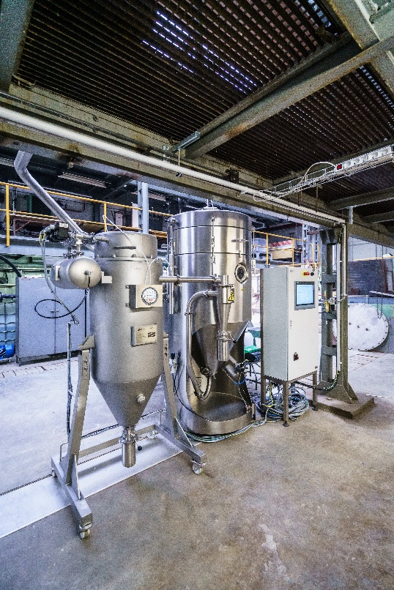
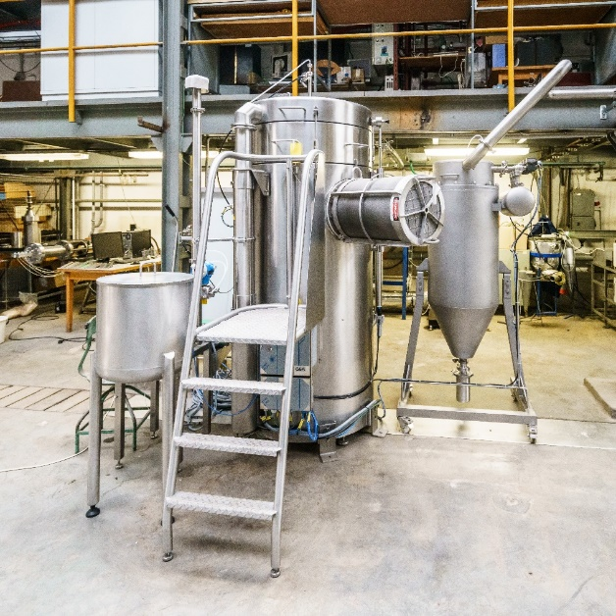
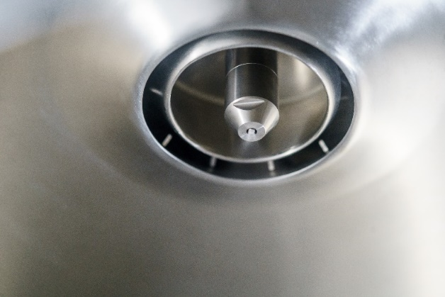
2
Projekty technického vzdělávání
Výroba mikroprášku ze směsi | ČVUT v Praze, Fakulta strojní
Volba zařízení:
Požadovaná produkce
Výkon jednotlivých aparátů
Konfigurace
Příprava směsi v míchané nádobě
Produkce mikroprášku v sprejové sušárně
Ohřev
směsi
Principy vzdělávacích metod
Projekty technického vzdělávání
Přínosy zážitkového vzdělávání
AI v technickém vzdělávání

Slide 33
2
Projekty technického vzdělávání

Slide 34
MULTISKILLING

Slide 35
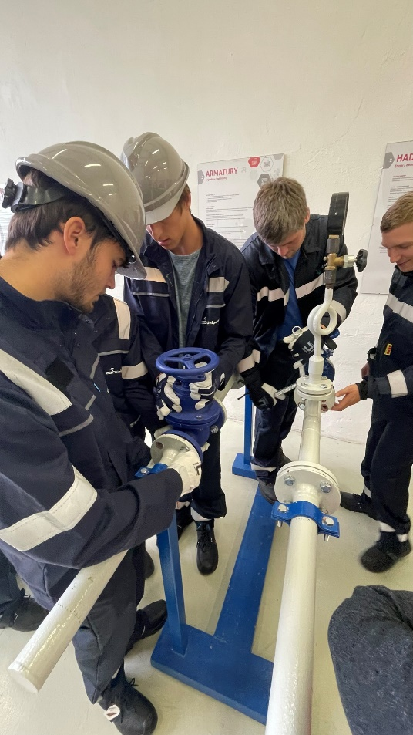
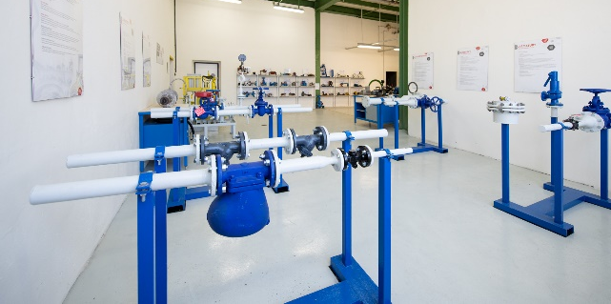
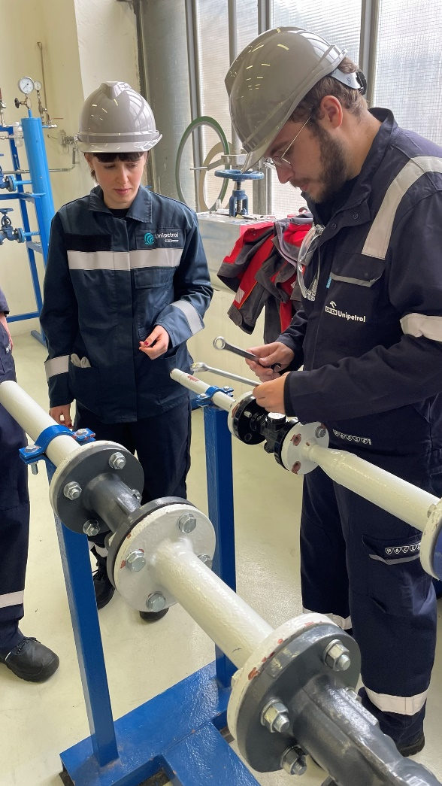
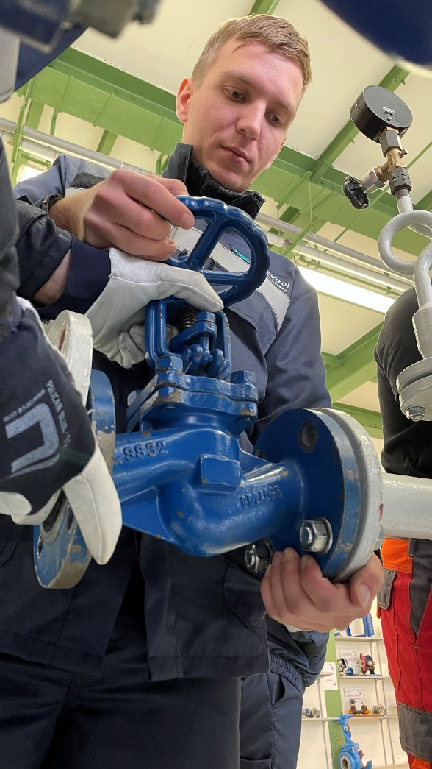
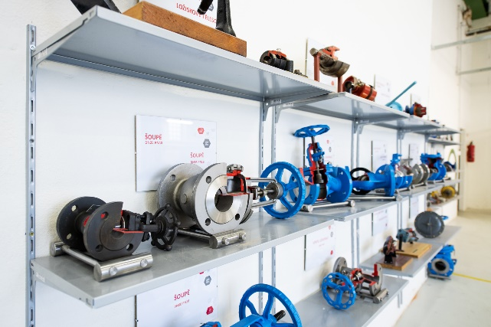
2
Projekty technického vzdělávání
Multiskilling | ORLEN Unipetrol, Litvínov
Principy vzdělávacích metod
Projekty technického vzdělávání
Přínosy zážitkového vzdělávání
AI v technickém vzdělávání

Slide 36
2
Projekty technického vzdělávání

Slide 37
PYROLÝZNÍ JEDNOTKA

Slide 38
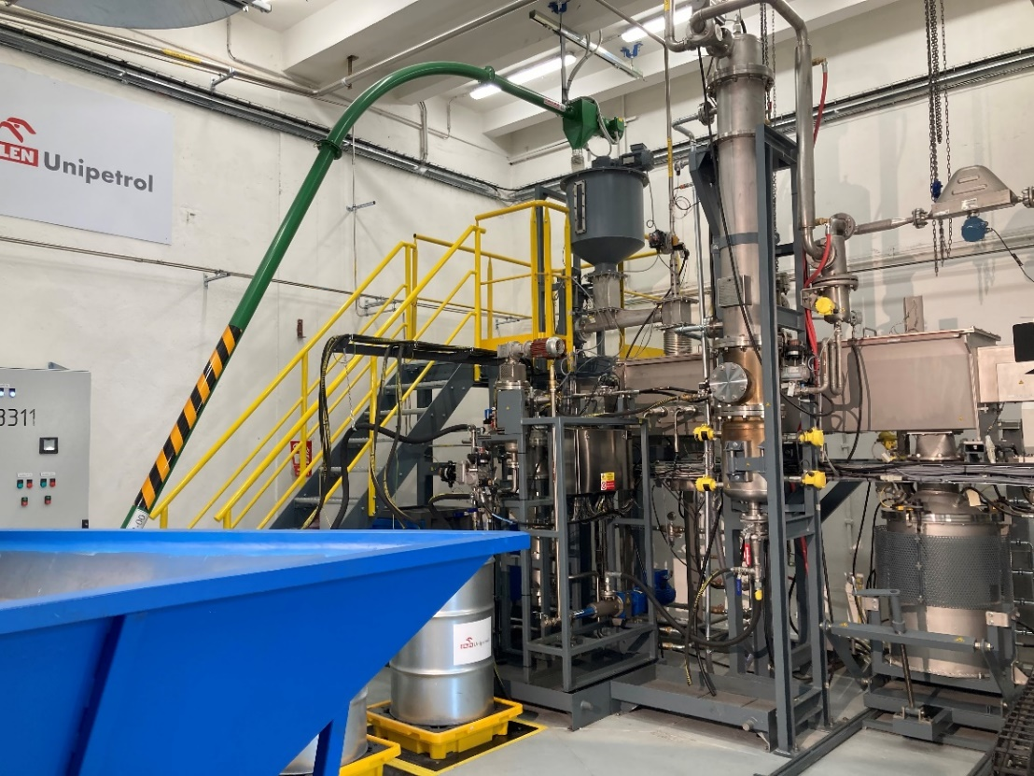
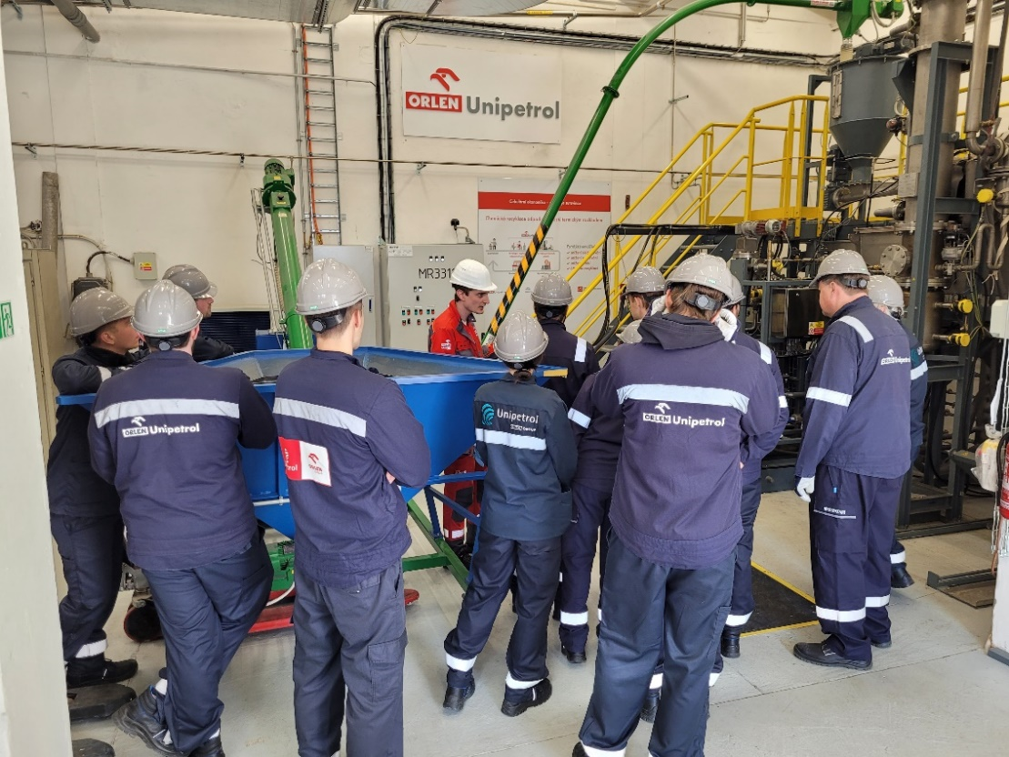
2
Projekty technického vzdělávání
Pyrolýza odpadních plastů a pneumatik | ORLEN Unipetrol, Litvínov
Principy vzdělávacích metod
Projekty technického vzdělávání
Přínosy zážitkového vzdělávání
AI v technickém vzdělávání

Slide 39
2
Projekty technického vzdělávání

Slide 40
DESTILAČNÍ JEDNOTKA

Slide 41
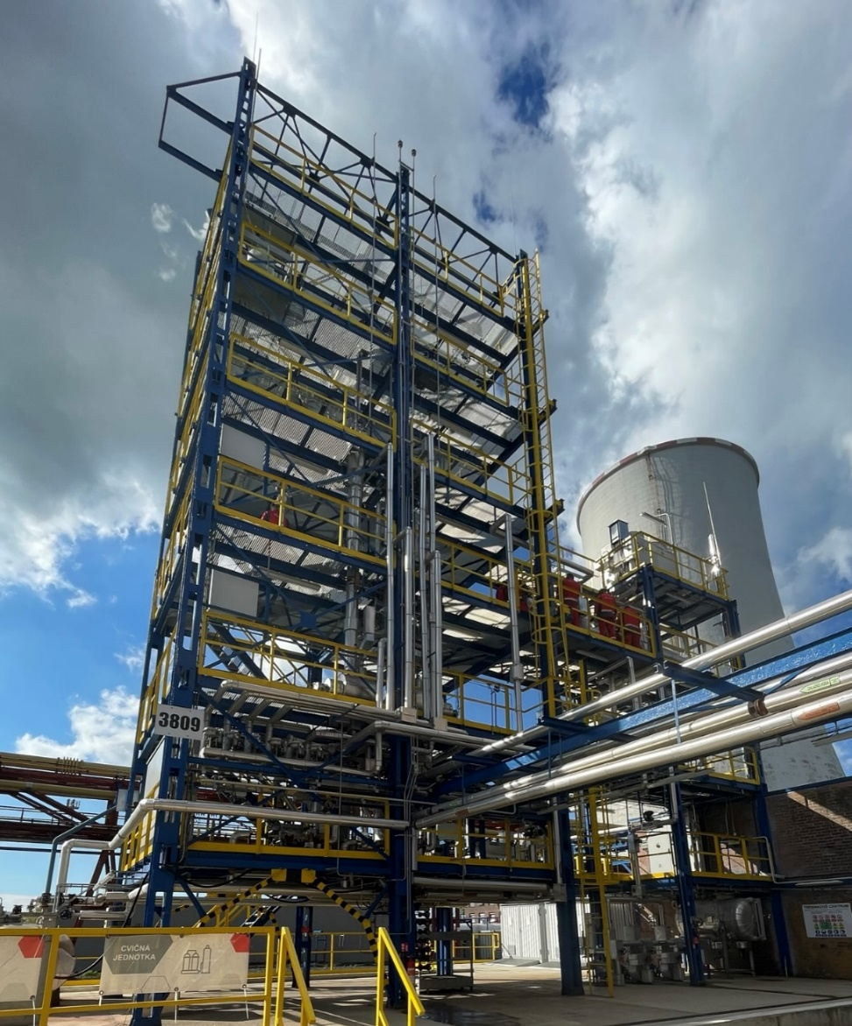
2
Projekty technického vzdělávání
Destilační jednotka | ORLEN Unipetrol, Litvínov
Principy vzdělávacích metod
Projekty technického vzdělávání
Přínosy zážitkového vzdělávání
AI v technickém vzdělávání

Slide 42
2
Projekty technického vzdělávání
Destilační jednotka | ORLEN Unipetrol, Litvínov
Principy vzdělávacích metod
Projekty technického vzdělávání
Přínosy zážitkového vzdělávání
AI v technickém vzdělávání

Slide 43
2
Projekty technického vzdělávání
Destilační jednotka | ORLEN Unipetrol, Litvínov
Vakuová
destilační
kolona
Atmosférická
destilační
kolona
Principy vzdělávacích metod
Projekty technického vzdělávání
Přínosy zážitkového vzdělávání
AI v technickém vzdělávání

Slide 44
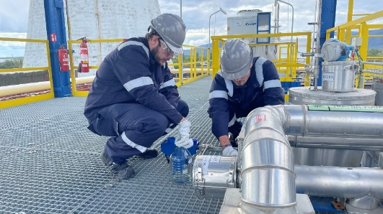
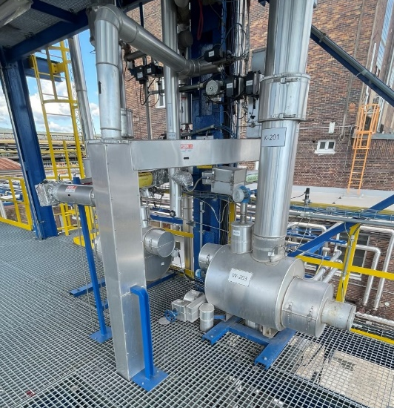
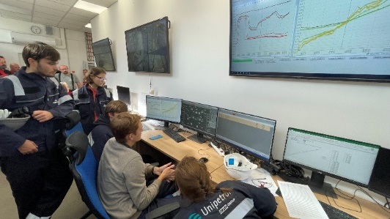
2
Projekty technického vzdělávání
Destilační jednotka | ORLEN Unipetrol, Litvínov
Vakuová
destilační
kolona
Atmosférická
destilační
kolona
Principy vzdělávacích metod
Projekty technického vzdělávání
Přínosy zážitkového vzdělávání
AI v technickém vzdělávání

Slide 45
2
Projekty technického vzdělávání

Slide 46
VÝMĚNÍKOVÁ JEDNOTKA

Slide 47
2
Projekty technického vzdělávání
Výměníková jednotka | ORLEN Unipetrol, Litvínov
Principy vzdělávacích metod
Projekty technického vzdělávání
Přínosy zážitkového vzdělávání
AI v technickém vzdělávání

Slide 48
2
Projekty technického vzdělávání
Výměníková jednotka | ORLEN Unipetrol, Litvínov
Principy vzdělávacích metod
Projekty technického vzdělávání
Přínosy zážitkového vzdělávání
AI v technickém vzdělávání

Slide 49
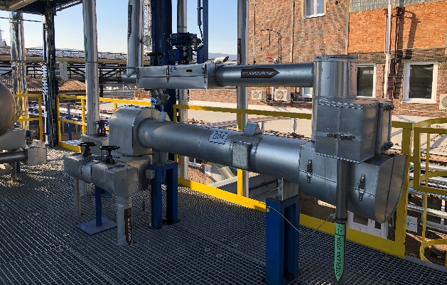
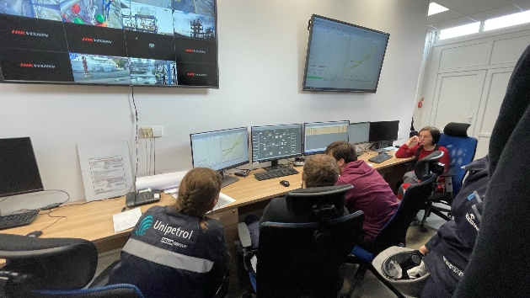
2
Projekty technického vzdělávání
Výměníková jednotka | ORLEN Unipetrol, Litvínov
Principy vzdělávacích metod
Projekty technického vzdělávání
Přínosy zážitkového vzdělávání
AI v technickém vzdělávání

Slide 50
2
Projekty technického vzdělávání

Slide 51
TRÉNINKOVÝ SIMULÁTOR

Slide 52
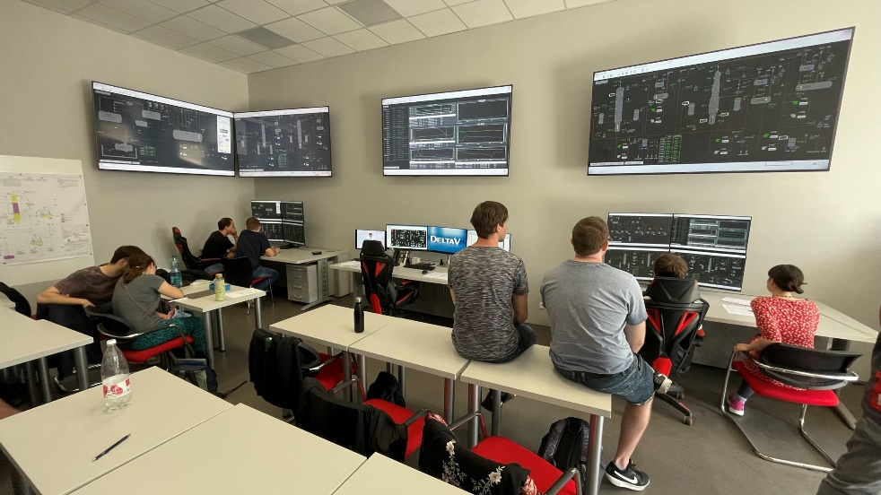
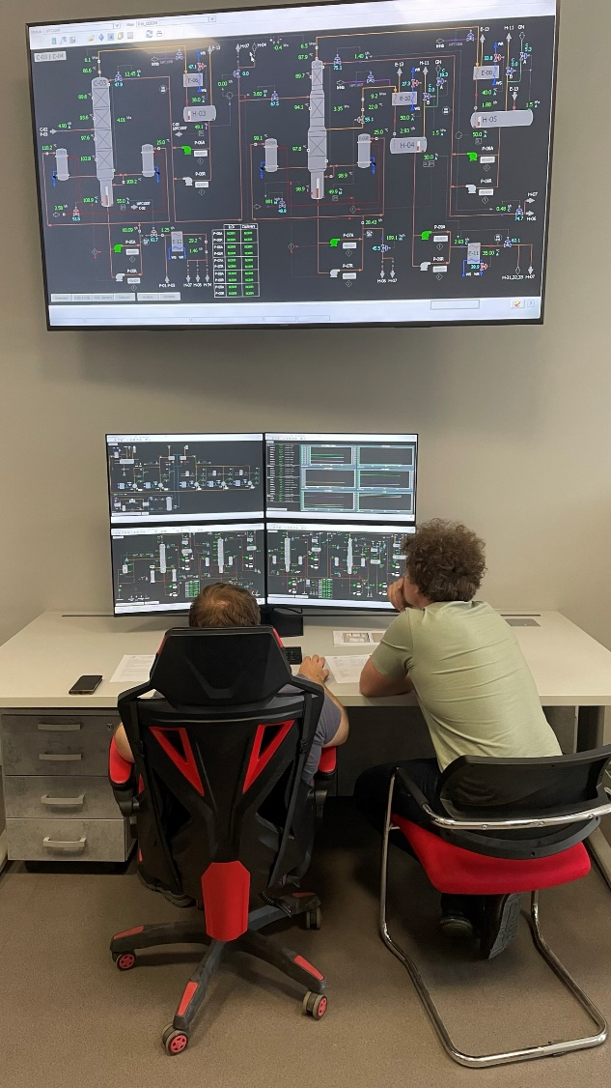
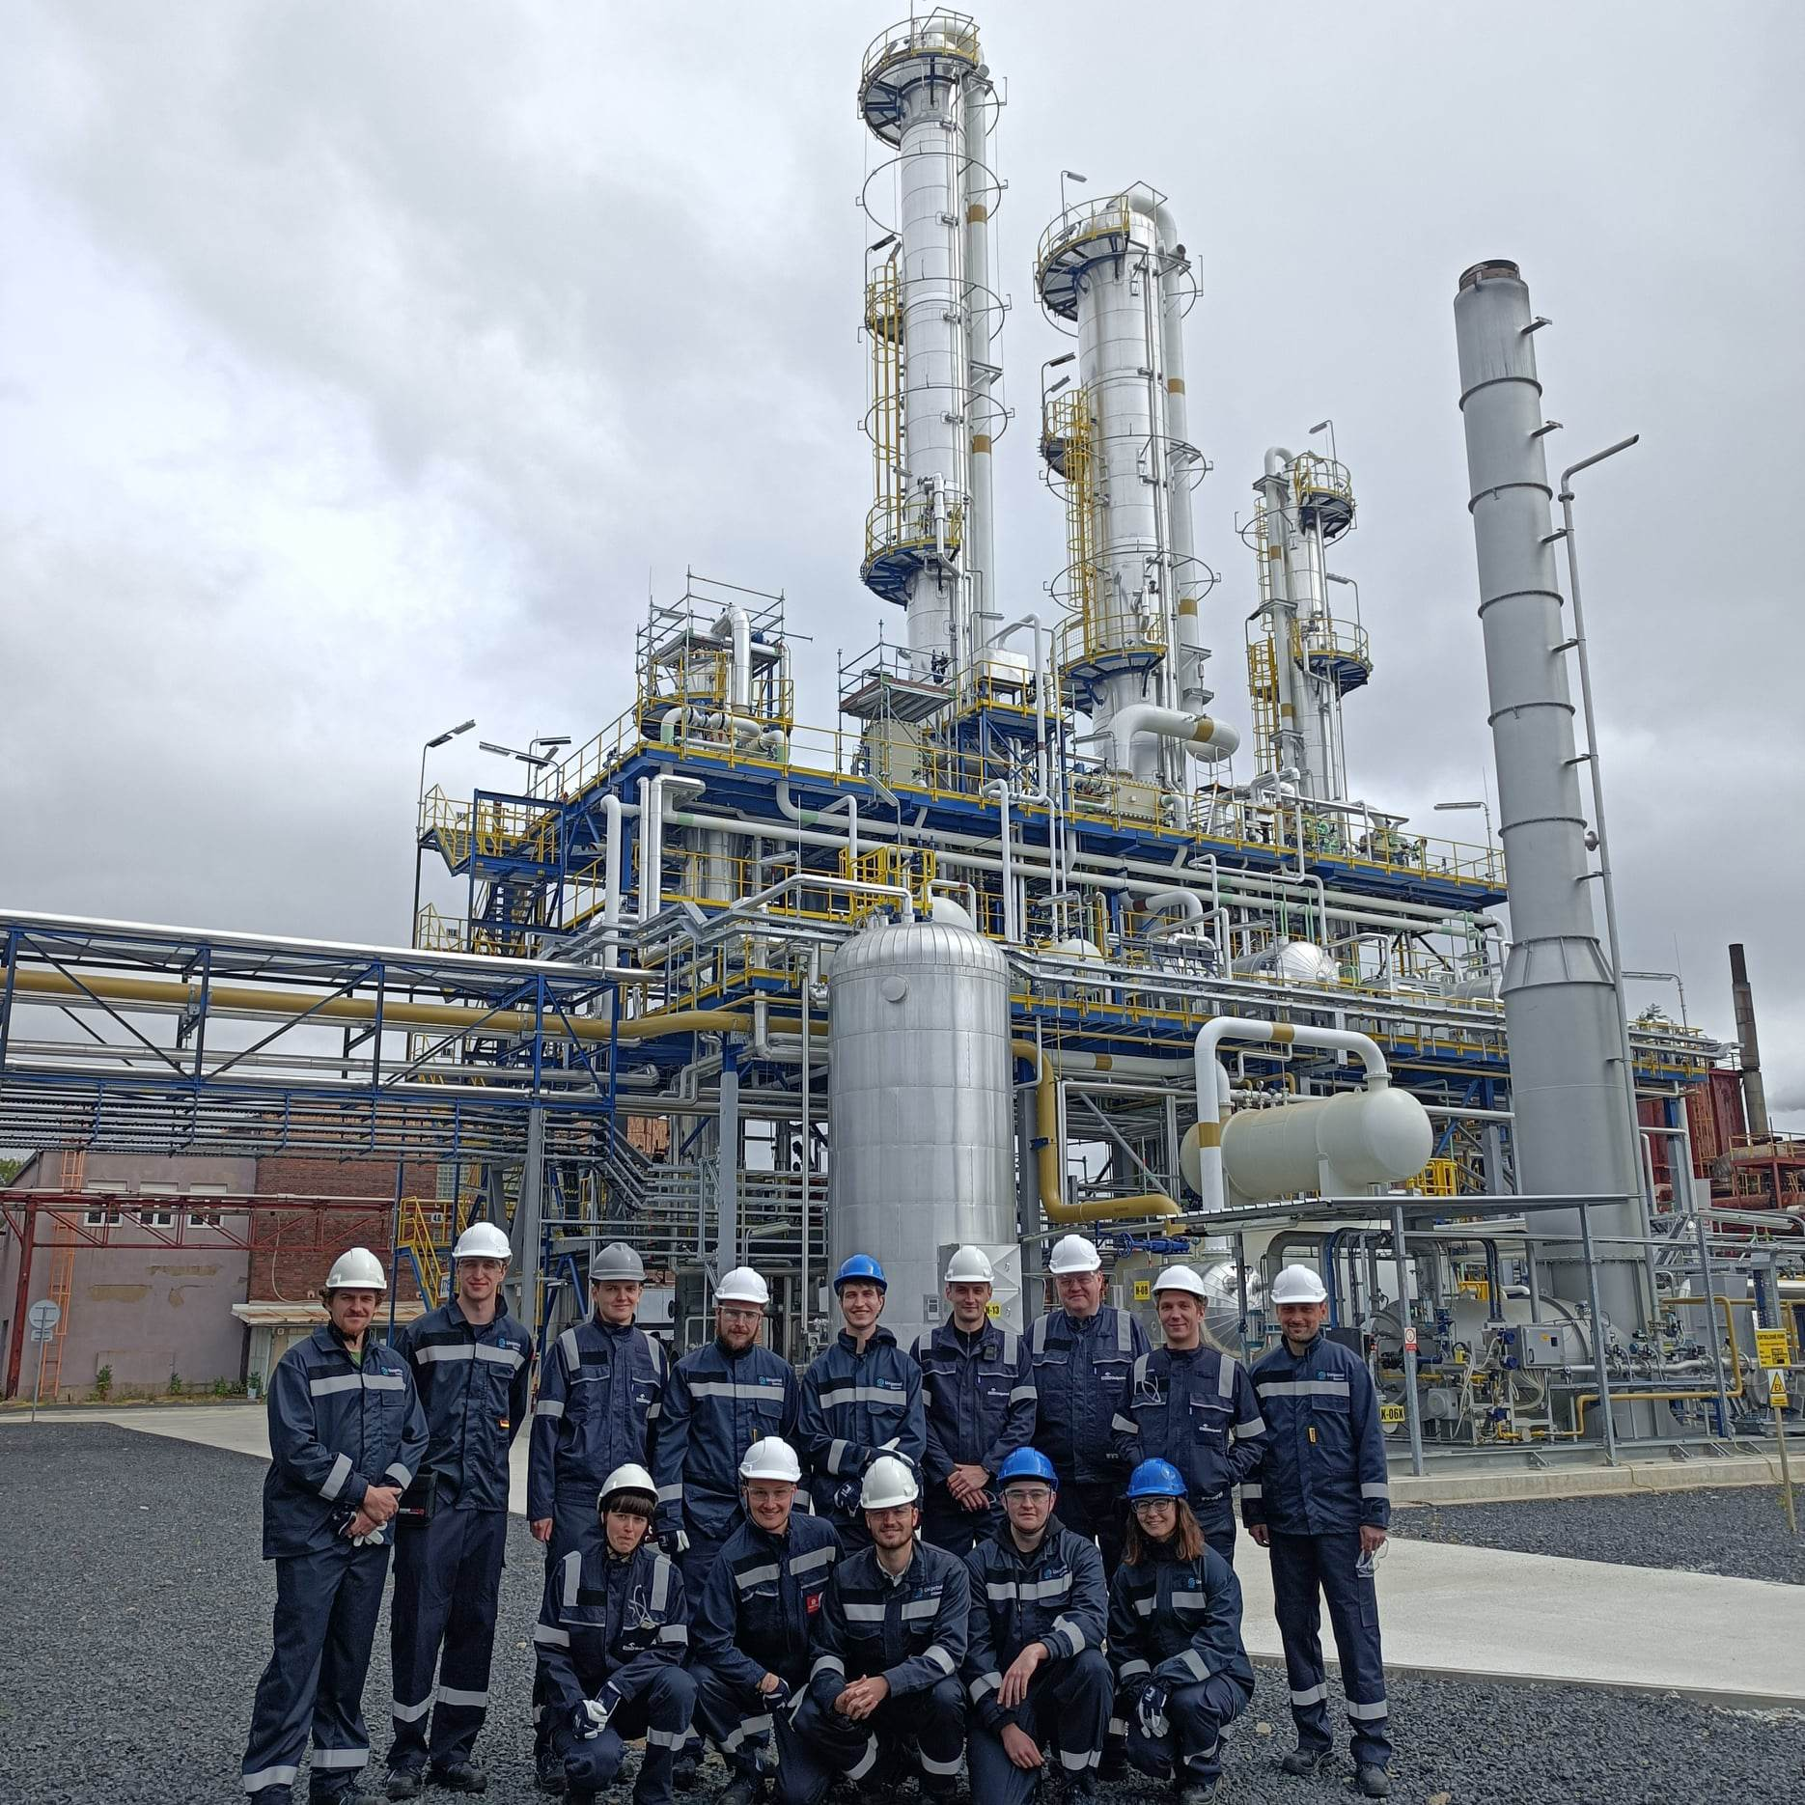
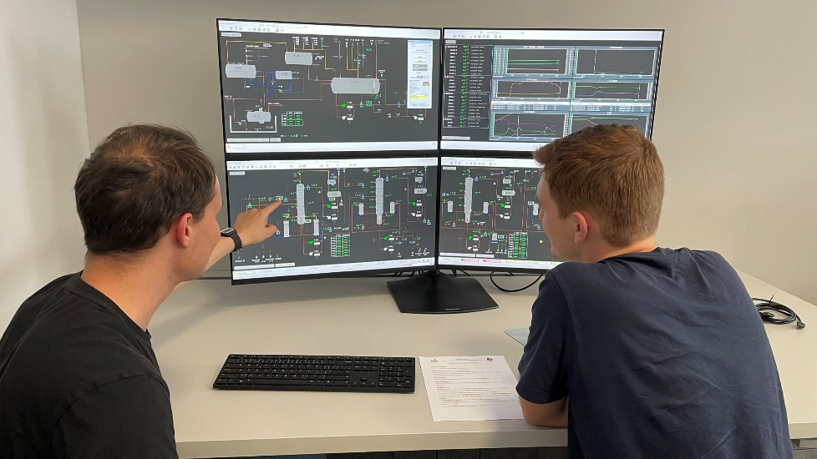
2
Projekty technického vzdělávání
Operátorský tréninkový simulátor | ORLEN Unipetrol, Litvínov
Principy vzdělávacích metod
Projekty technického vzdělávání
Přínosy zážitkového vzdělávání
AI v technickém vzdělávání

Slide 53
2
Projekty technického vzdělávání

Slide 54
POŽÁRNÍ OCHRANA

Slide 55
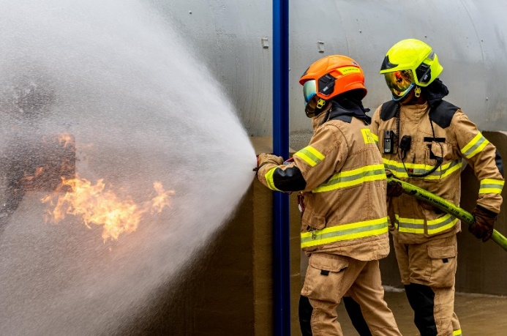
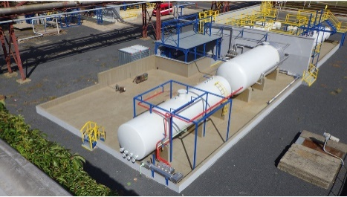
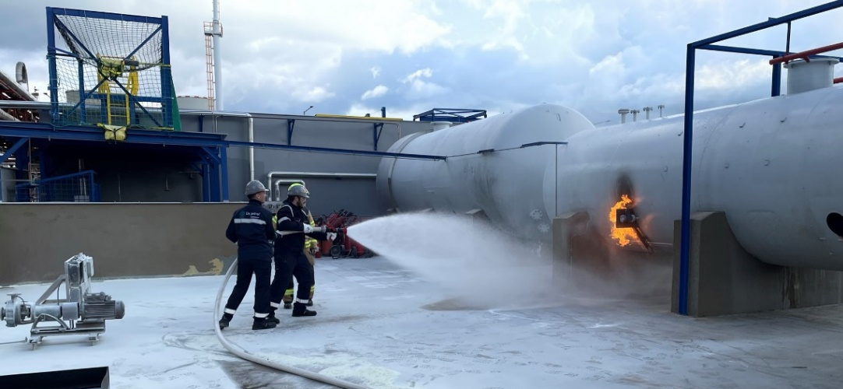
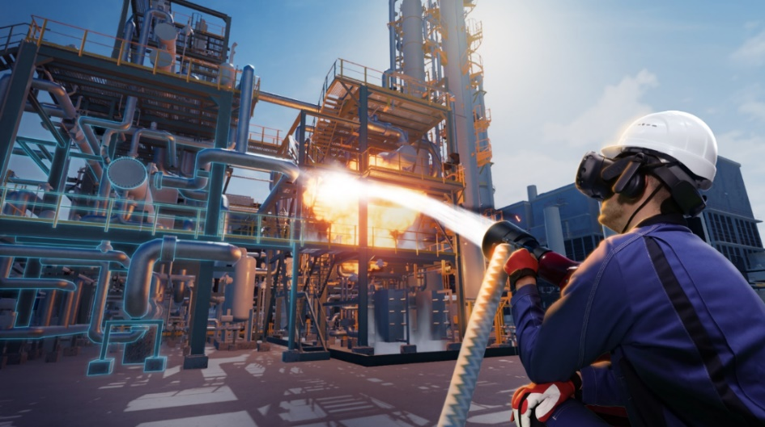
2
Projekty technického vzdělávání
Požární ochrana | ORLEN Unipetrol, Litvínov
Požárně-bezpečnostní
polygon
Virtuální realita
Principy vzdělávacích metod
Projekty technického vzdělávání
Přínosy zážitkového vzdělávání
AI v technickém vzdělávání

Slide 56
3
Přínosy zážitkového vzdělávání
Rozvíjí schopnost přizpůsobit se novým situacím
Pomáhá překlenout přechod mezi teorií a praxí
Poskytuje bezpečný prostor pro dělání chyb
Umožňuje komplexně posuzovat získané dovednosti
Získání pracovních zkušeností formou studia
Principy vzdělávacích metod
Projekty technického vzdělávání
Přínosy zážitkového vzdělávání
AI v technickém vzdělávání

Slide 57
4
AI v technickém vzdělávání
Rozvoj virtuální a rozšířené reality
Personalizovaná výuka
Automatické vyhodnocování výsledků
Modifikace obsahu výuky dle dosažených dovedností
Výukové materiály – simulace, interaktivní hry nebo animace
Analýza dat – zrychlené vyhodnocování při vypracování úkolů
Tvorba závěrečných prací
Principy vzdělávacích metod
Projekty technického vzdělávání
Přínosy zážitkového vzdělávání
AI v technickém vzdělávání

Slide 58
4
AI v technickém vzdělávání
Rozvoj virtuální a rozšířené reality
Personalizovaná výuka
Automatické vyhodnocování výsledků
Modifikace obsahu výuky dle dosažených dovedností
Výukové materiály – simulace, interaktivní hry nebo animace
Analýza dat – zrychlené vyhodnocování při vypracování úkolů
Tvorba závěrečných prací
Principy vzdělávacích metod
Projekty technického vzdělávání
Přínosy zážitkového vzdělávání
AI v technickém vzdělávání

Slide 59
TECHNICKÉ VZDĚLÁVÁNÍ VE VZTAHU K BUDOUCÍM POTŘEBÁM ÚSTECKÉHO KRAJE
Bělohlav V.¹, Herink T.²
¹ČVUT v Praze, Fakulta strojní, Ústav procesní a zpracovatelské techniky
²ORLEN Unipetrol RPA, Litvínov – Záluží

